Slide 1

Взаимодействие с родителями воспитанников младшей группы в МДОУ детский сад №3 «Солнышко»

Slide 2

«Знакомство с родителями и детьми»
Беседы
Анкетирование «Давайте познакомимся»
Ответы на интересующие родителей вопросы

Slide 3

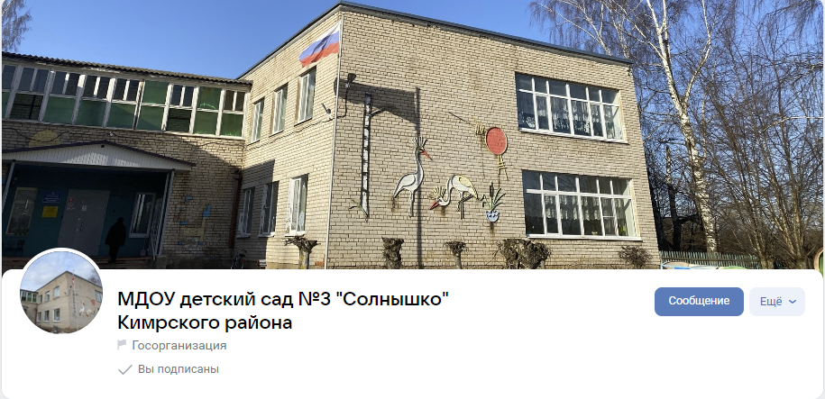

Slide 4
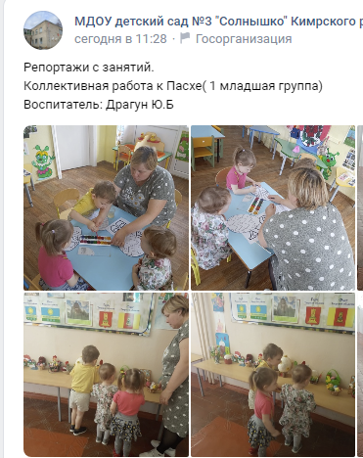
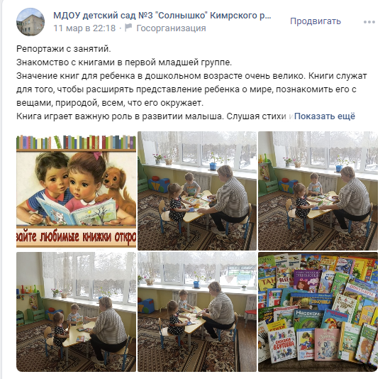

Slide 5
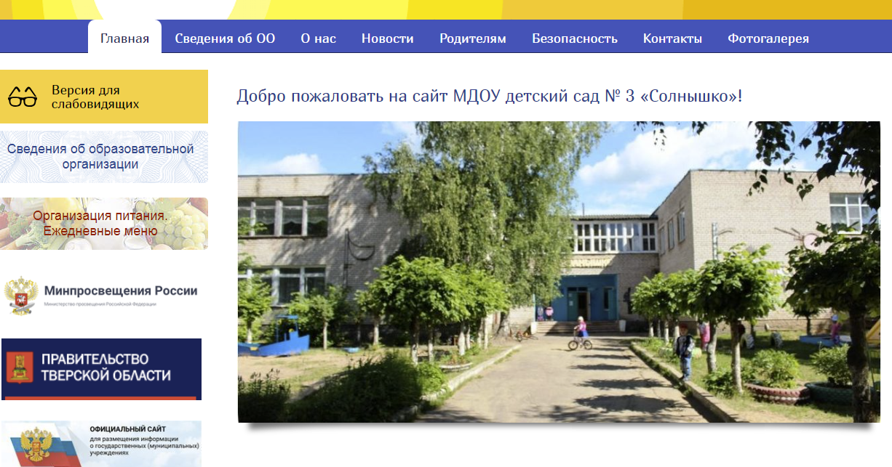

Slide 6
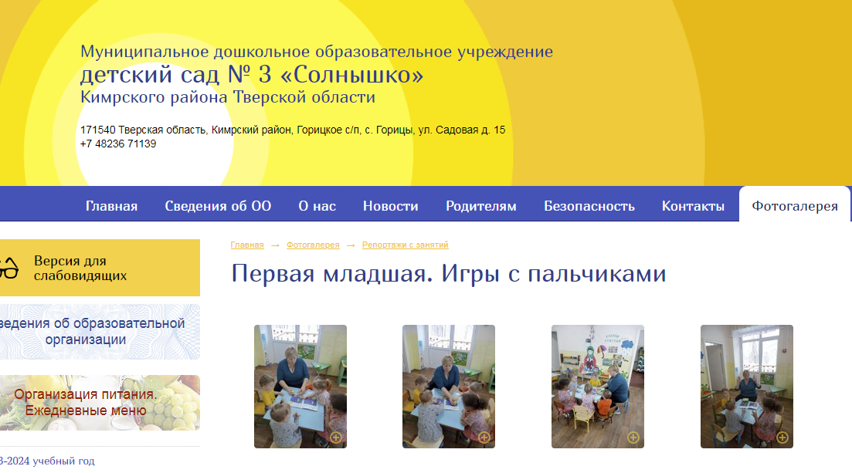

Slide 7

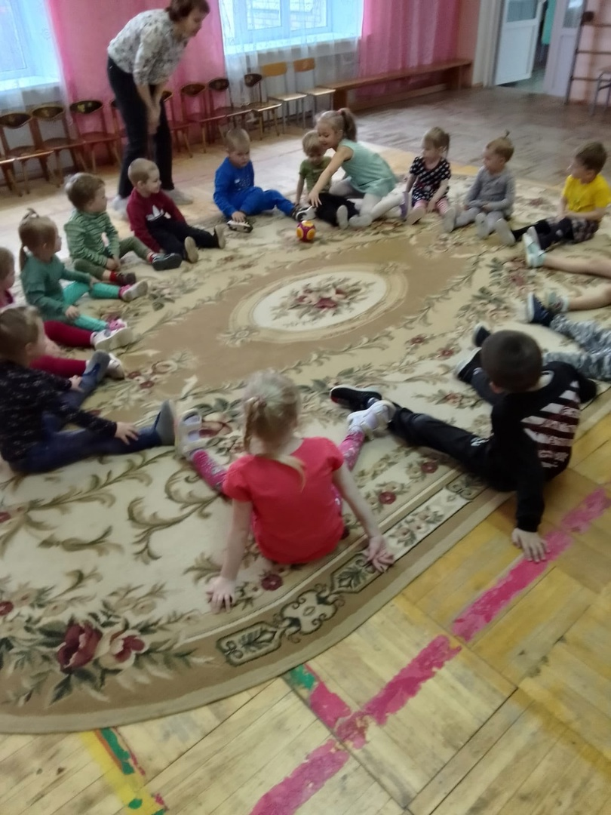
«Веселая зарядка»

Slide 8
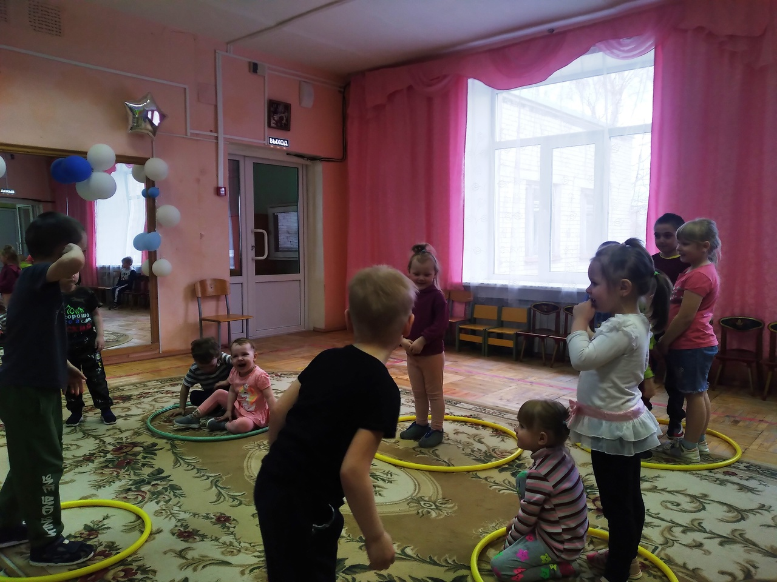

Slide 9
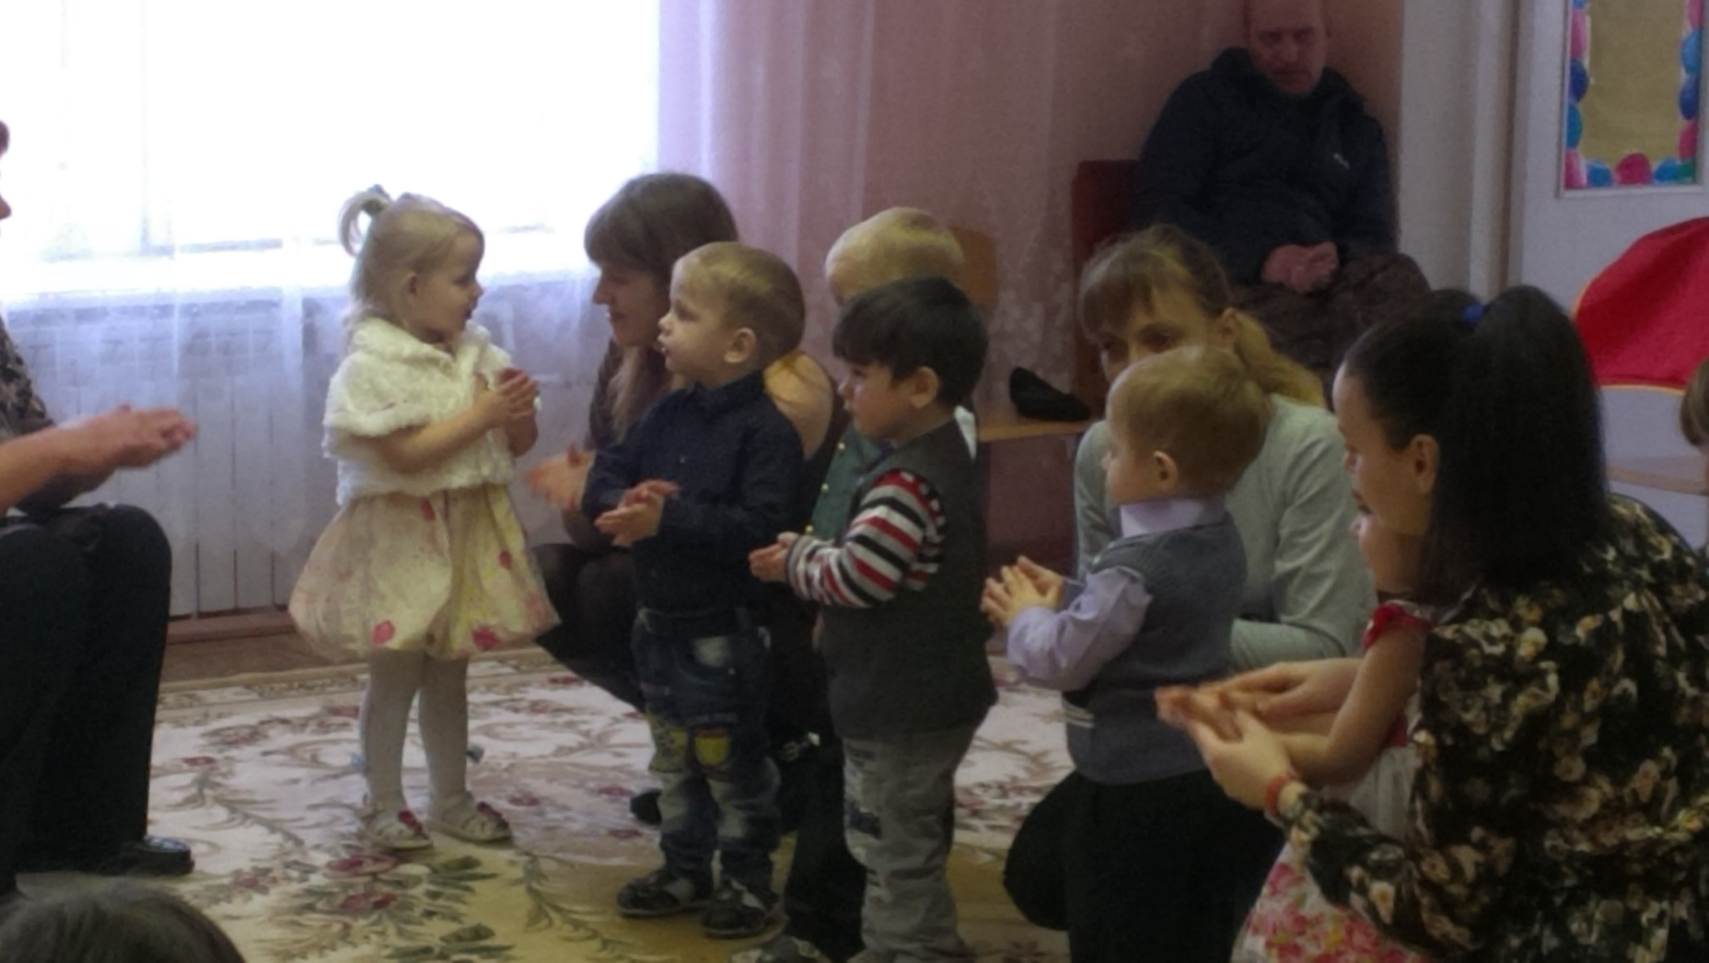
Выступление мам и детей первой младшей группы

Slide 10
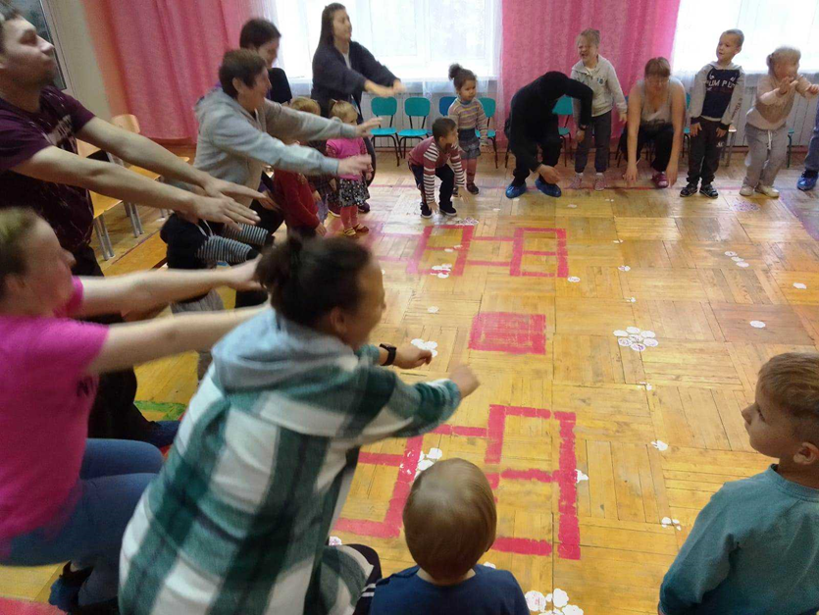
Утренняя зарядка с родителями

Slide 11

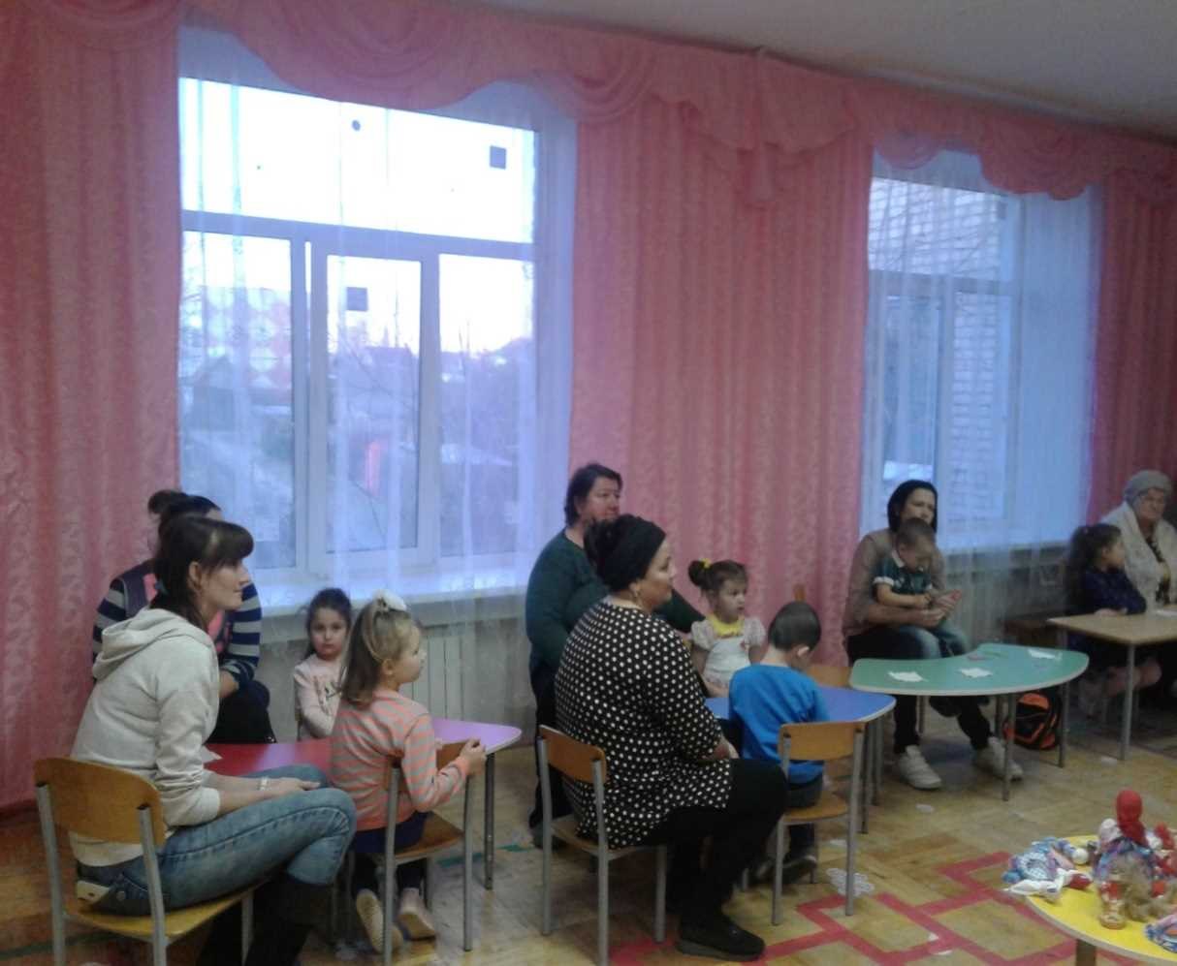
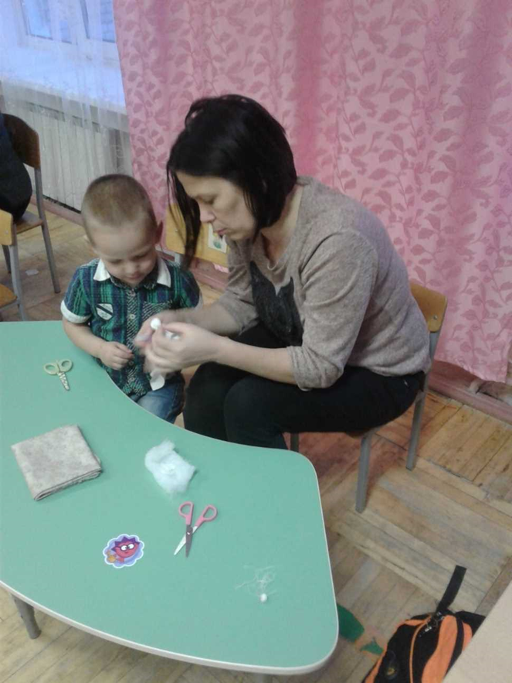
Мастер-классы для родителей
«Русская народная тряпичная кукла»

Slide 12

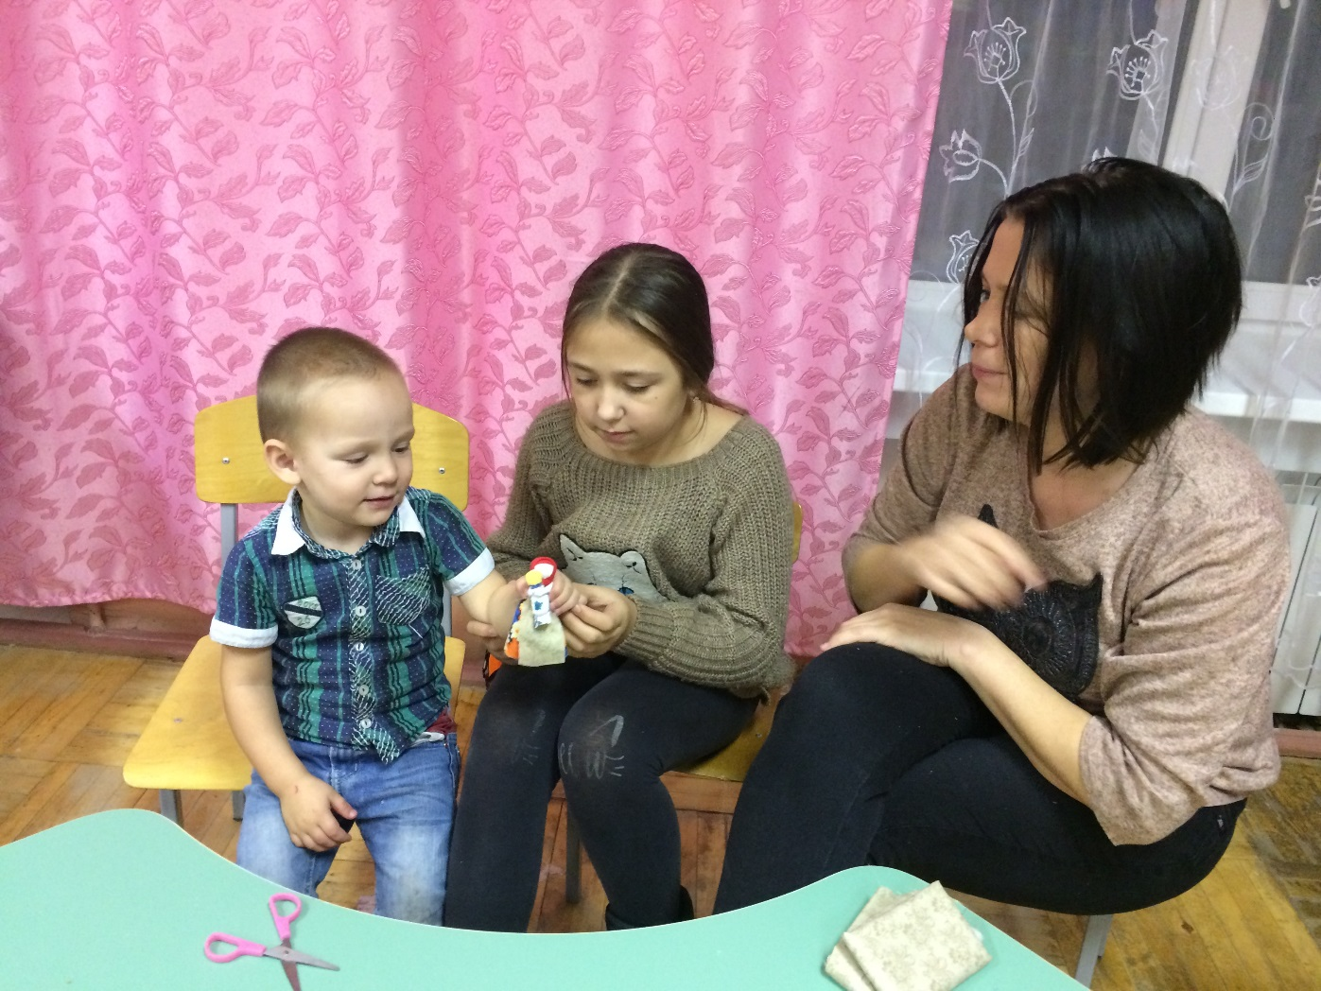

Slide 13
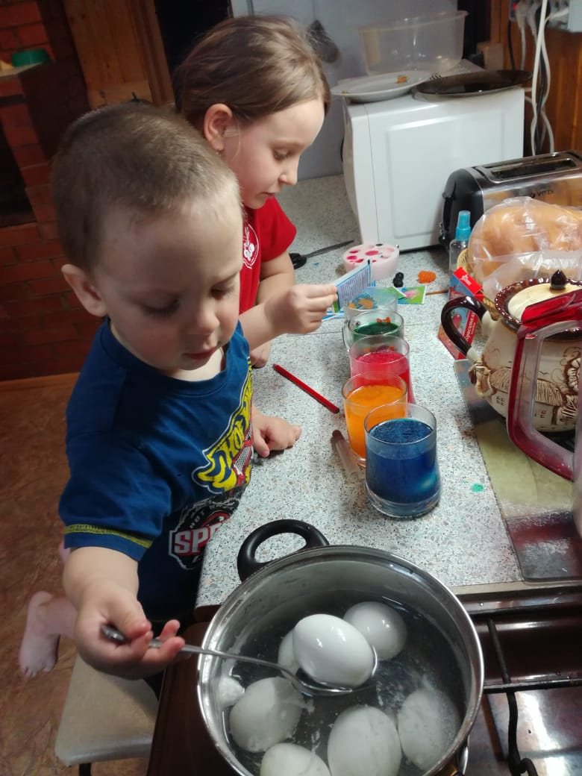
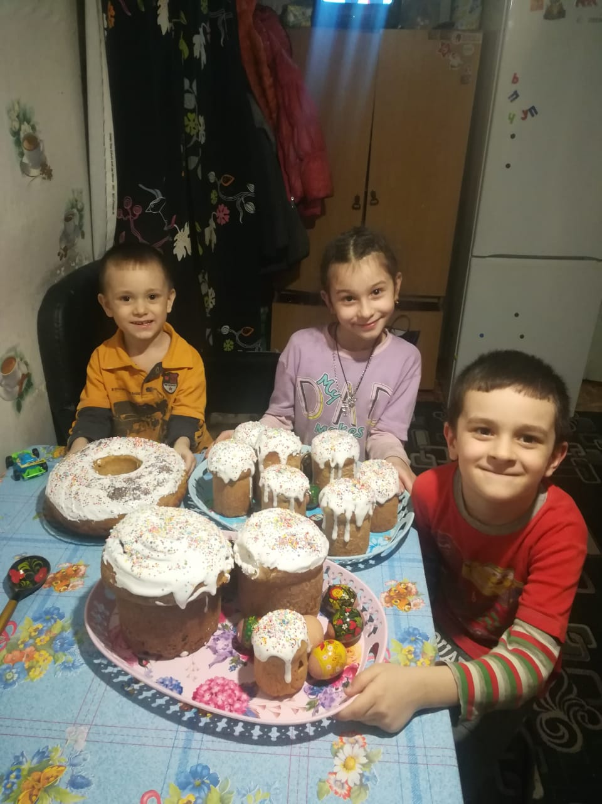
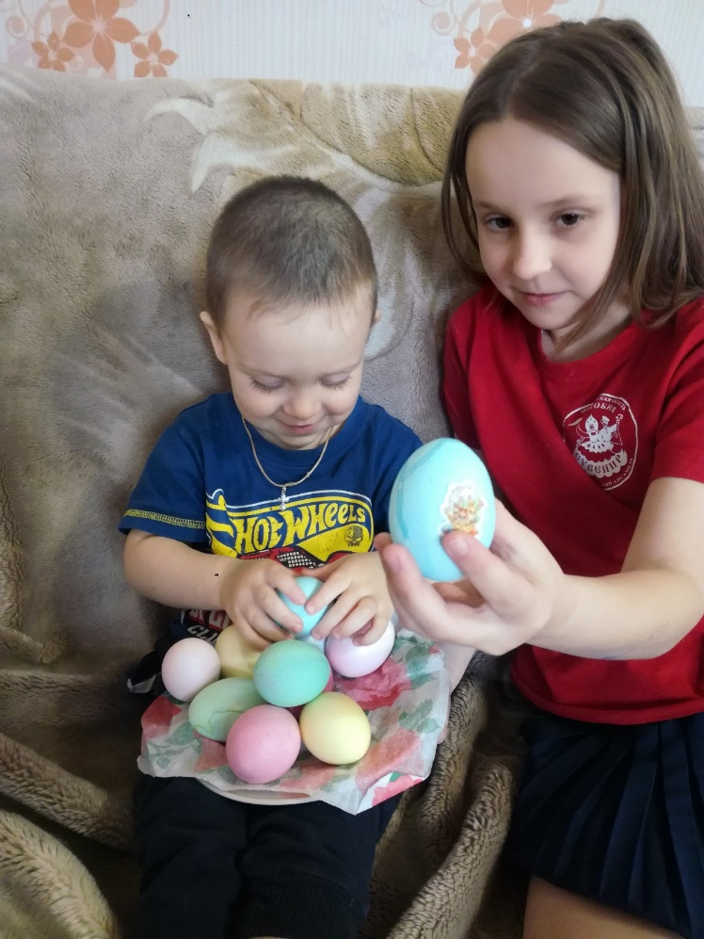

Slide 14
Спасибо за внимание!

